Slide 1
Suhdannevaihtelut
Toni Uusimäki

Slide 2
Mitä suhdannevaihteluilla tarkoitetaan?
Kokonaistuotannon (BKT:n) kehityksessä tapahtuvia vaihteluja kutsutaan suhdanteiksi
Kansantalouden kannalta suhdannevaihtelut ovat haitallisia, koska niihin liittyy ongelmia:
Työttömyys tai työvoimapula
Hintojen epävakaus
Korkotason vaihtelu
Vaihtotaseen tasapainottomuus

Slide 3
Mistä suhdannevaihtelut johtuvat?
Kokonaiskysynnän lyhytaikaisista muutoksista. Kokonaiskysyntä koostuu yksityisestä ja julkisesta kulutuksesta, yksityisistä ja julkisista investoinneista sekä viennistä

Slide 4
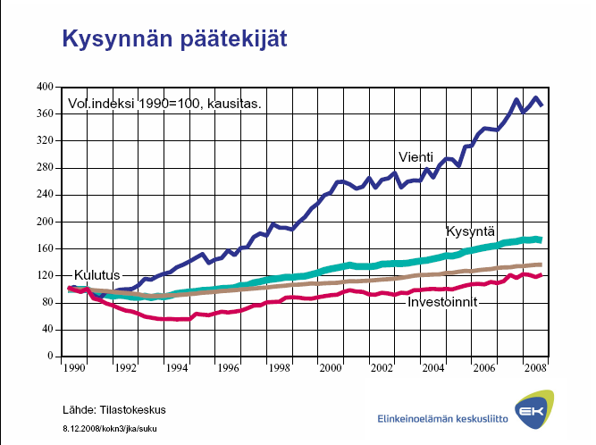

Slide 5
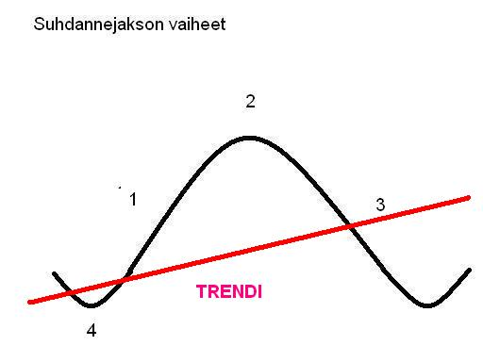
NOUSUSUHDANNE: talouselämä elpyy ja laajenee.
KORKEASUHDANNE (huippusuhdanne) laajentumisnopeus on saavuttanut huippunsa
LASKUSUHDANNE (taantuma): talouselämässä supistumisprosessi
MATALASUHDANNE (lama): supistumisnopeus on saavuttanut huippunsa

Slide 6
Noususuhdanteen tyypilliset piirteet
Nopea kokonaistuotannon kasvu
Viennin kasvu
Investointien ja kulutuksen nopea kasvu
Työllisyyden paraneminen
Asuntojen hintojen ja osakekurssien nousu
Palkkojen ja kuluttajahintojen nousun nopeutuminen
Verokertymien kasvu ja julkisen talouden paraneminen
Pankkien luotonannon voimakas lisäys

Slide 7
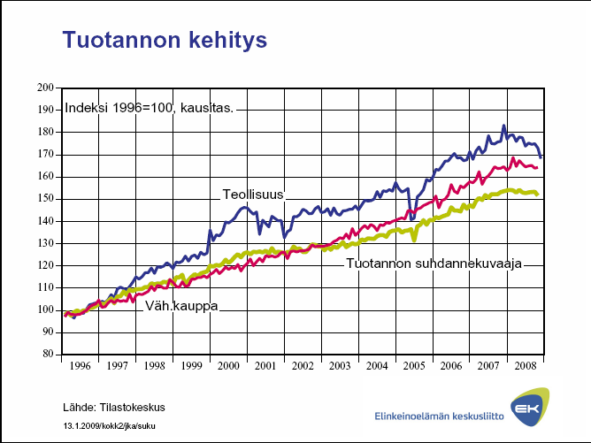
TUOTANNON KEHITYS 1996–2008 Lähde: EK

Slide 8
Talouden ylikuumeneminen 1/2
Jos nousukausi ryöstäytyy hallitsemattomaksi, puhutaan talouden ylikuumenemisesta.
Palkkojen ja hintojen kilpajuoksu heikentää yritysten kannattavuutta ja viennin hintakilpailukykyä
Asuntojen ja tonttien hinnat kohtuuttomiksi
Kokonaiskysyntä ylittää kokonaistarjonnan
Hyödykkeitä ei riittävästi kulutukseen ja investointeihin → yleinen kustannusten nousu

Slide 9
Talouden ylikuumeneminen 2/2
Ylikuumeneminen näkyy yleensä myös talouden ulkoisen tasapainon heikkenemisenä:
Puuttuvat hyödykkeet haetaan ulkomailta → tuonti paisuu vientiä suuremmaksi
Ulkoista tasapainoa voi heikentää myös velan otto ulkomailta
Oireita myös suurten riskien otot investoinneissa sekä yritysten ja kotitalouksien ylivelkaantuminen

Slide 10
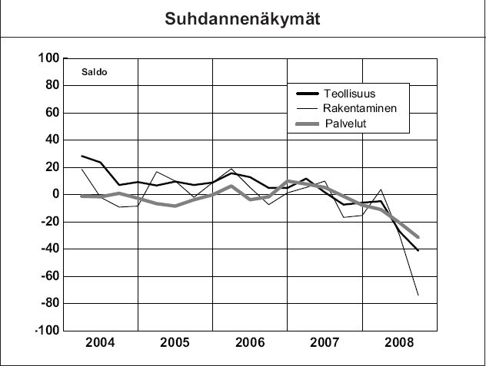
Lähde: Elinkeinoelämän keskusliiton (EK) suhdannebarometri 6.11.2008

Slide 11
Talouskehityksen heikkenemisen merkkejä:
Tuotannon kasvun ja hintojen nousun hidastuminen
Viennin vaikeutuminen
Työttömyyden kasvu
Konkurssien lisääntyminen ja pankkien luottotappioiden kasvu
Varovaisuus investoinneissa ja kulutuksessa
Valtion ja kuntien verotulojen väheneminen ja velkaantuneisuuden kasvu

Slide 12
Suhdannevaihtelujen tasaamisen keinot: 1/2
Finanssipolitiikka: nousukauden aikana hillitään ja laskukauden aikana lisätään kokonaiskysyntää valtion budjetissa
Rahapolitiikka: Harjoittamisesta vastaa EKP. Rahapolitiikka on finanssipolitiikkaa joustavampi ja nopeampi. Pyritään säätelemään kokonaiskysyntää: korkojen nosto, jos kasvu on liian nopeaa. Korkojen lasku, jos talous kääntyy laskuun.

Slide 13
Suhdannevaihtelujen tasaamisen keinot: 2/2
3. Valuuttakurssipolitiikka: Suomi ei voi enää devalvoida Euroopan talous- ja rahaliiton jäsenenä. Ei enää aikaisempaa merkitystä.
4. Tulopolitiikka:
ns. kolmikanta (hallitus ja työmarkkinoiden keskusjärjestöt) pyrkii tupossa maltillisiin palkankorotuksiin
Pyritään pitkän aikavälin vakauden luomiseen, sopii huonommin lyhytaikaisiin suhdannevaihteluihin

Slide 14
Harjoitustehtävä:
Yo-K2004
Nousukausi, suhdannehuippu, laskukausi ja taantuman pohja ovat suhdannevaihtelun eri vaiheet. Mitkä ovat nousukaudelle ja laskukaudelle tyypillisiä piirteitä? Mitä tarkoitetaan ylikuumentuneella taloudella?

